Slide 1
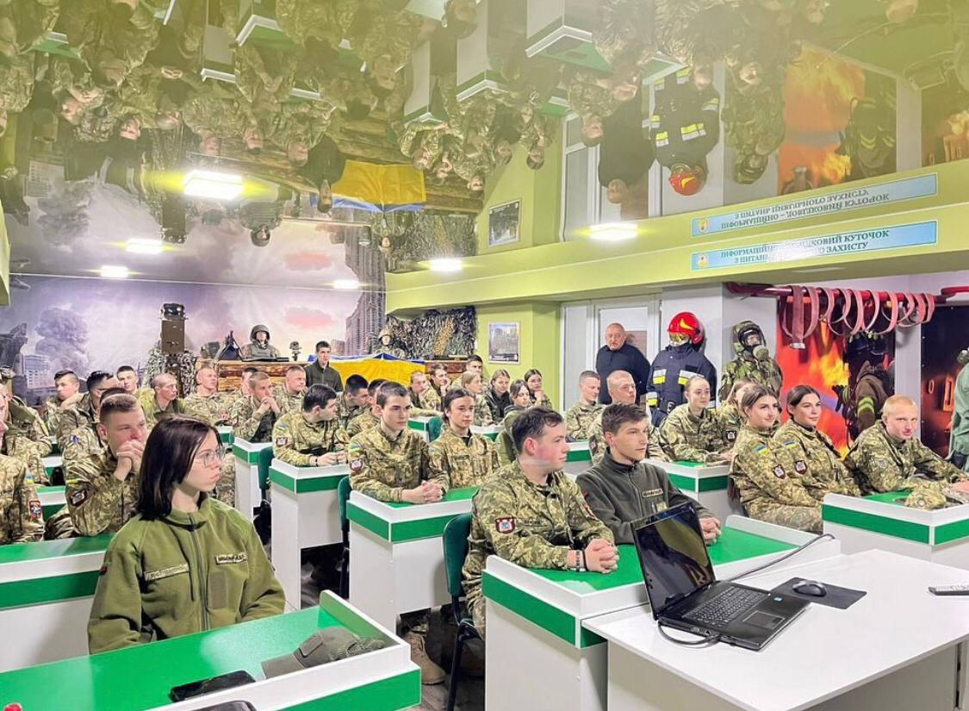
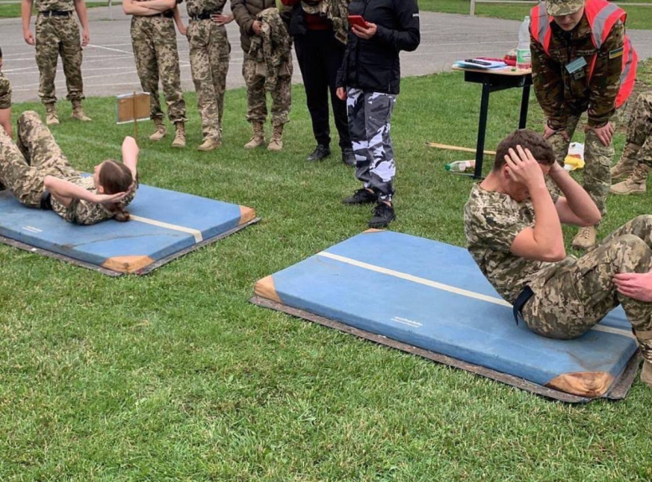
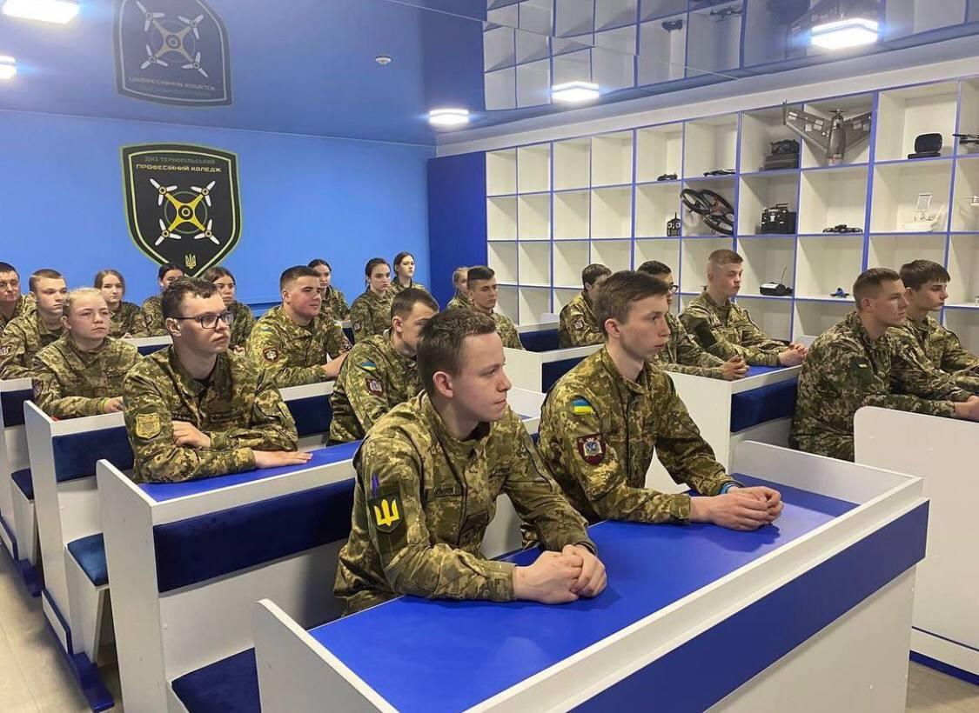
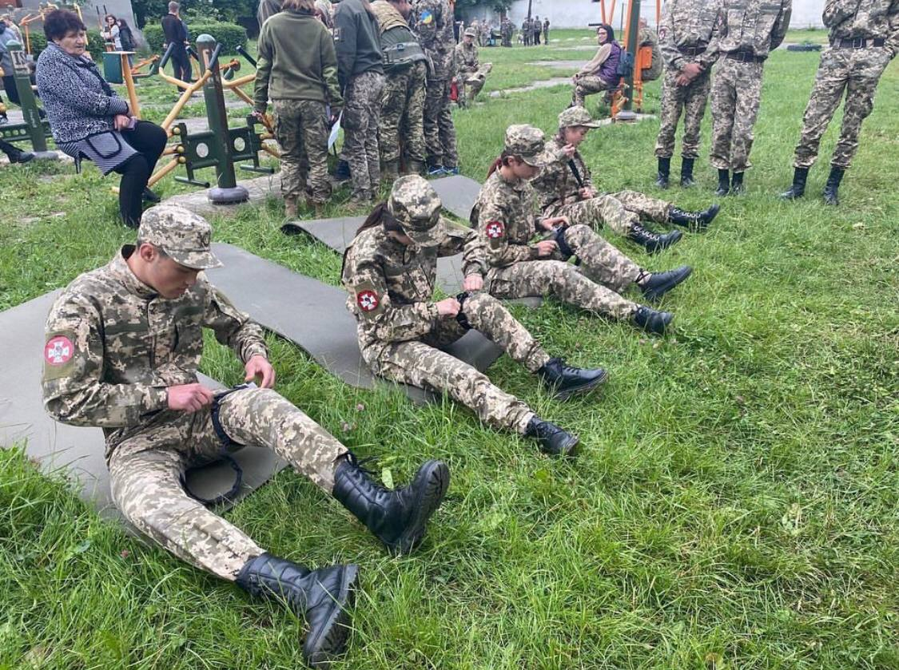
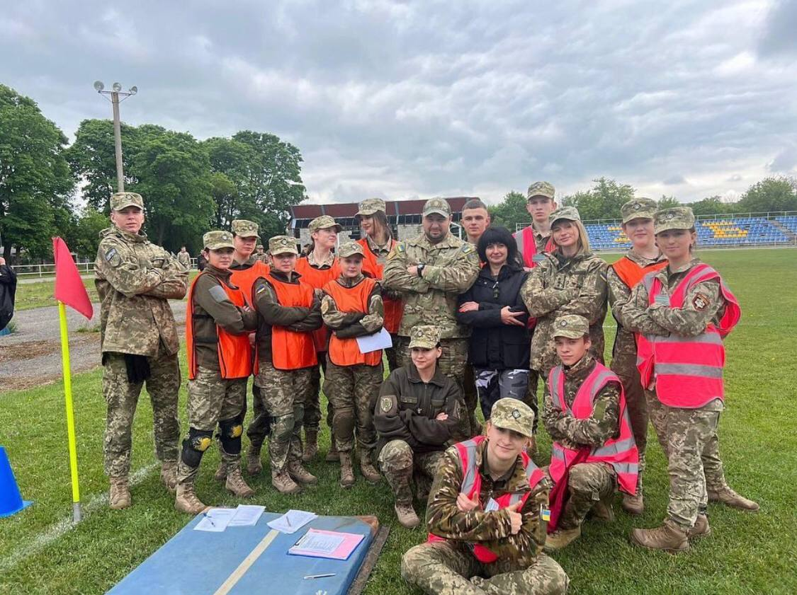
ДНЗ “Тернопільський професійний коледж з посиленою військовою та фізичною підготовкою”
Доберчак Маріанна

Slide 2


Slide 3
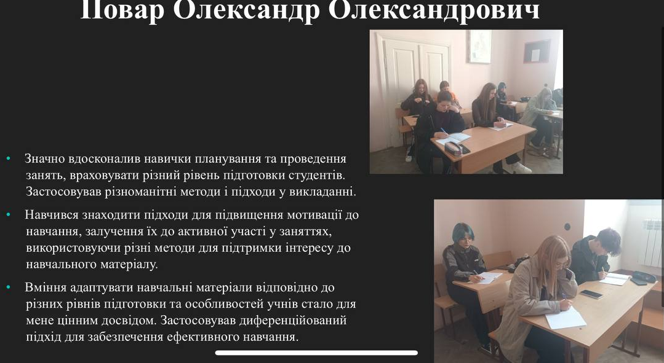

Slide 4


Slide 5
Дякуємо за увагу!
Та приносимо щирі вибачення
за створені незручності!

